Slide 1
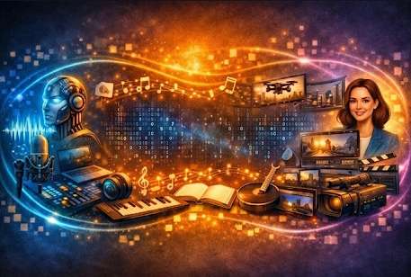
Різноманітність ШІ: Знайомство з основними типами програм.

Slide 2
План
Мовні програми (текстові моделі, чат-боти).
​Генератори зображень (перетворення тексту в картинку).
​Програми для аналізу даних (прогнозування, сортування).
​Системи комп'ютерного зору (розпізнавання облич, об'єктів).
​Звукові та музичні програми (синтез голосу, створення мелодій).

Slide 3
Вступ
​Штучний інтелект більше не фантастика — він уже працює у наших смартфонах, браузерах та робочих інструментах. Ми живемо в епоху справжньої технологічної революції, де комп’ютери навчаються розуміти людину, бачити навколишній світ і навіть створювати мистецтво. Але ШІ — це не одна універсальна система, а набір спеціалізованих інструментів, кожен із яких виконує свою роль.
Розглянемо п’ять основних напрямків — від інтелектуальних текстових помічників до систем, що генерують відео та розпізнають образи. Розуміння того, як вони працюють, — це вже не просто цікавість, а ключ до впевненості у сучасному цифровому світі.

Slide 4
Мовні програми
​Сучасні мовні програми, що базуються на архітектурі трансформерів, являють собою вершину еволюції обробки природної мови (NLP). На відміну від ранніх експертних систем, які базувалися на жорстких граматичних правилах, сучасні моделі (LLM) навчаються шляхом вивчення статистичних ймовірностей у величезних корпусах текстів — від наукових праць до розмовної мови в соціальних мережах. В основі лежить механізм «уваги» (attention mechanism), що дозволяє нейромережі враховувати контекст всього речення чи навіть цілого документа, а не лише сусідніх слів.

Slide 5
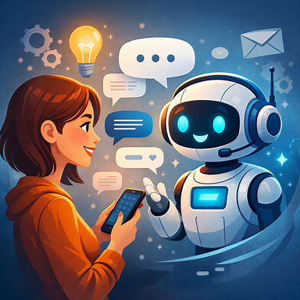
​Це забезпечує високу якість генерації відповідей, здатність до стилізації тексту, узагальнення великих обсягів інформації та навіть написання складного програмного коду. Ці інструменти — не просто «пошуковики», а помічники для миттєвого структурування думок, пояснення складних тем простою мовою та подолання «страху чистого аркуша».

Slide 6
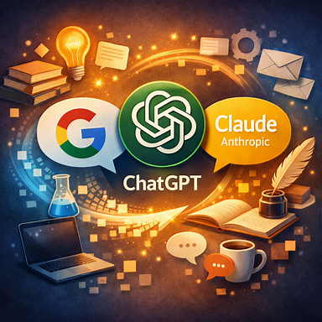
​Рекомендовані програми:
Google Gemini — чудово працює з великими текстами, має інтеграцію з сервісами Google, вправно структурує навчальні матеріали.
​ChatGPT (OpenAI) — золотий стандарт для генерації ідей та написання структурованих текстів.
​Claude (Anthropic) — відомий своїм «людяним» та природним стилем, ідеально підходить для написання статей чи есе.

Slide 7
Генератори зображень
Генератори зображень на основі дифузійних моделей здійснили справжню революцію у візуальній культурі. Їхня робота полягає в тому, що модель «розгортає» випадковий гаусівський шум у структуроване зображення, керуючись текстовим описом (промптом), який попередньо перетворюється на математичний векторний простір. Такі системи навчені розуміти зв’язок між мовними конструкціями та візуальними ознаками — стилем, композицією, освітленням і колірною палітрою. Це дозволяє створювати унікальний контент без потреби володіти класичними навичками рисунка, що особливо важливо для лекцій, презентацій та творчих проєктів.

Slide 8
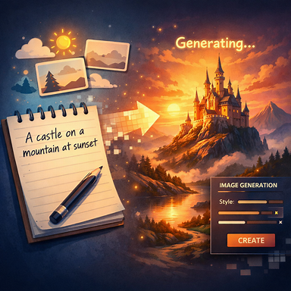
Серед найпопулярніших інструментів:
Midjourney — вирізняється художністю та естетичною довершеністю результатів.
DALL-E 3 — найбільш дружній для новачків, адже добре інтерпретує складні інструкції природною мовою.
​ Adobe Firefly — професійний сервіс, інтегрований у Photoshop, який базується на «етичному» наборі даних і підходить для корпоративного використання.

Slide 9
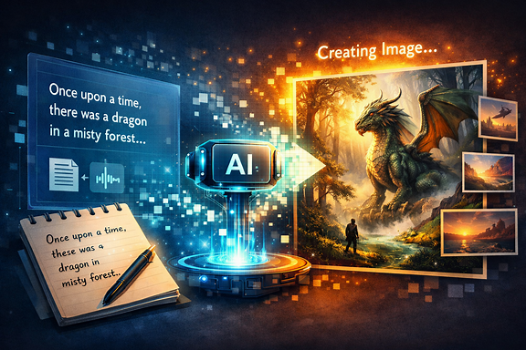
Попри величезні можливості, такі моделі навчаються на масивах авторських даних, що породжує складні етичні та правові питання щодо інтелектуальної власності. Саме тому медіаграмотність і критичне осмислення джерел стають невід’ємною частиною роботи з генераторами зображень.

Slide 10
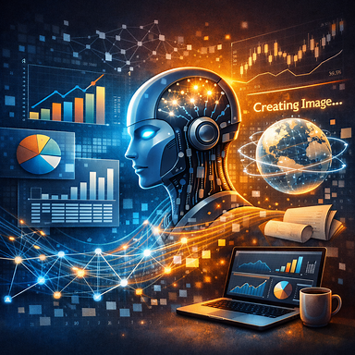
Програми для аналізу даних
Програми для аналізу даних на базі штучного інтелекту трансформують концепцію управління на основі фактів. Використовуючи методи навчання з учителем (supervised learning) та без учителя (unsupervised learning), алгоритми здатні виявляти складні нелінійні кореляції, які залишаються непомітними для традиційної статистики. Завдяки предиктивній аналітиці можна не лише описувати минулі процеси, а й моделювати майбутні сценарії з високим рівнем достовірності. У сфері освіти та бізнесу це відкриває можливості для персоналізації навчання, аналізу успішності студентів і раннього виявлення ризиків відсіву.

Slide 11
Автоматичне сортування та класифікація дозволяють працювати з неструктурованими даними — від емоційного забарвлення відгуків до поведінкових патернів. Це робить ШІ ключовим інструментом стратегічного планування та оптимізації управлінських рішень.
Окремим напрямом є комп’ютерний зір, що використовує згорткові нейронні мережі (CNN) для ідентифікації об’єктів у фото та відео. Технологія дозволяє системам «бачити» ієрархічні ознаки зображення — від простих контурів до складних медичних патологій, що відкриває перспективи для медицини, безпеки та автоматизації виробництва.

Slide 12
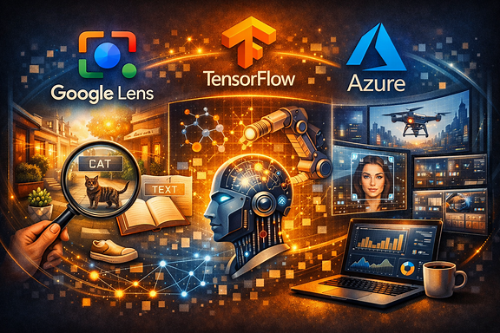
Рекомендовані інструменти:
Google Lens — доступний сервіс для швидкого розпізнавання тексту й об’єктів у повсякденному житті.
TensorFlow — платформа для розробників, що дає змогу створювати власні моделі, наприклад, для аналізу специфічних наукових даних.
Microsoft Azure Computer Vision — потужне рішення для бізнесу та наукових інституцій, орієнтоване на аналіз великих відеопотоків і масштабні завдання.

Slide 13
Звукові, музичні та відеопрограми
Системи на базі штучного інтелекту сьогодні працюють з аудіо та відео на рівні глибокої генерації. Звукові моделі (TTS) здатні відтворювати інтонації, емоційне забарвлення та навіть індивідуальні особливості мовлення. Сучасні відеогенератори, у свою чергу, створюють ролики з нуля за текстовим описом, що відкриває можливість робити презентації чи навчальні матеріали без професійних студій.
Технології TTS досягли рівня, коли синтезований голос майже неможливо відрізнити від живого — моделі враховують просодію, паузи, емоційні відтінки та навіть дефекти мовлення.
У музичній сфері ШІ аналізує теорію та тисячі годин записів, щоб створювати композиції, які відповідають заданим жанрам і технічним параметрам. Це радикально змінює індустрію звукозапису, дозволяючи генерувати унікальний супровід для мультимедійних проєктів і поєднувати мистецтво з інформаційними технологіями.

Slide 14
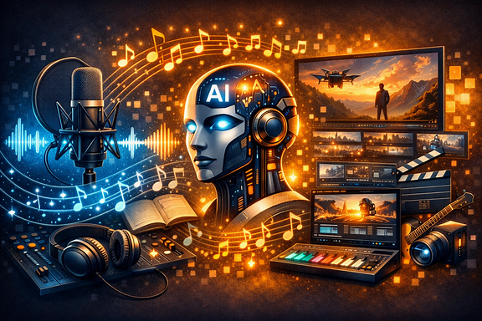
У сфері відео глибинні моделі здатні «бачити» сцену через текстовий опис і відтворювати динамічний відеоряд. Це відкриває нові перспективи для дистанційної освіти, маркетингу та креативної індустрії.

Slide 15
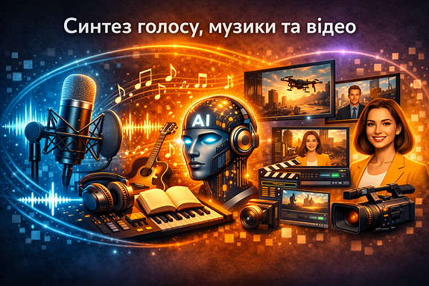
Рекомендовані інструменти:
ElevenLabs — синтез голосу з можливістю клонування мовлення.
Suno AI — швидка генерація якісної музики для відео чи презентацій.
Runway Gen-3 — професійний сервіс для створення відео за текстовим описом.
HeyGen — створення цифрових аватарів, які можуть озвучувати ваш текст, ідеально для онлайн-курсів.

Slide 16
Висновок
Штучний інтелект сьогодні — це не одна технологія, а ціла екосистема, де кожен інструмент виконує свою унікальну функцію. Разом вони формують нову цифрову реальність: допомагають нам працювати зі знаннями, бачити й аналізувати світ, створювати мистецтво та музику, а також приймати стратегічні рішення на основі даних.
Ці системи не просто автоматизують рутинні завдання — вони розширюють людські можливості, роблять творчість доступнішою, навчання персоналізованішим, а бізнес — більш гнучким і передбачуваним. ШІ стає партнером у щоденній роботі та натхненником у креативних процесах.
Отже, розуміння і використання цих технологій — це ключ до впевненості у світі, що швидко змінюється. Той, хто вміє поєднувати інтелектуальні інструменти, отримує не лише перевагу в професійній діяльності, а й нові горизонти для самореалізації.

Slide 17
Література:
Russell, S., Norvig, P. Artificial Intelligence: A Modern Approach. — Pearson Education, 2021.
Goodfellow, I., Bengio, Y., Courville, A. Deep Learning. — MIT Press, 2016.
Chollet, F. Deep Learning with Python. — Manning Publications, 2021.
Офіційна документація Google Gemini — https://gemini.google.com
Офіційна документація OpenAI ChatGPT — https://openai.com
Anthropic Claude — https://www.anthropic.com
TensorFlow Developer Guide — https://www.tensorflow.org
Microsoft Azure AI Services — https://azure.microsoft.com
ElevenLabs Voice AI — https://elevenlabs.io
Suno AI Music Generator — https://suno.ai
Runway Gen-3 — https://runwayml.com
HeyGen Avatar Platform — https://www.heygen.com

